Slide 1







NHIỆT LIỆT CHÀO MỪNG CÁC THẦY CÔ GIÁO
Về dự giờ thăm lớp 1C
Giáo viên: Nguyễn Thị Giang
Trường Tiểu học Yên Phú

Slide 2


Slide 3
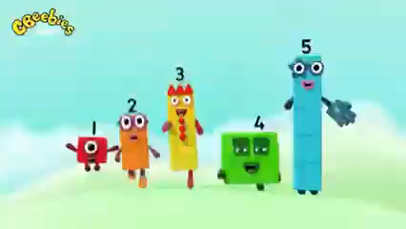

Slide 4

Toán
Phép cộng trong phạm vi 10
(Tiết 1)
"Các loại phép chiếu bản đồ", geographyrealm.com, https://www.geographyrealm.com/types-map-projections/

Slide 5
Khám phá

Slide 6







Z
Gộp 3 quả bóng và 2 quả bóng được mấy quả bóng?
3
+
=
?
?
?
2
5
Ba cộng hai bằng năm. Dấu cộng +

Slide 7

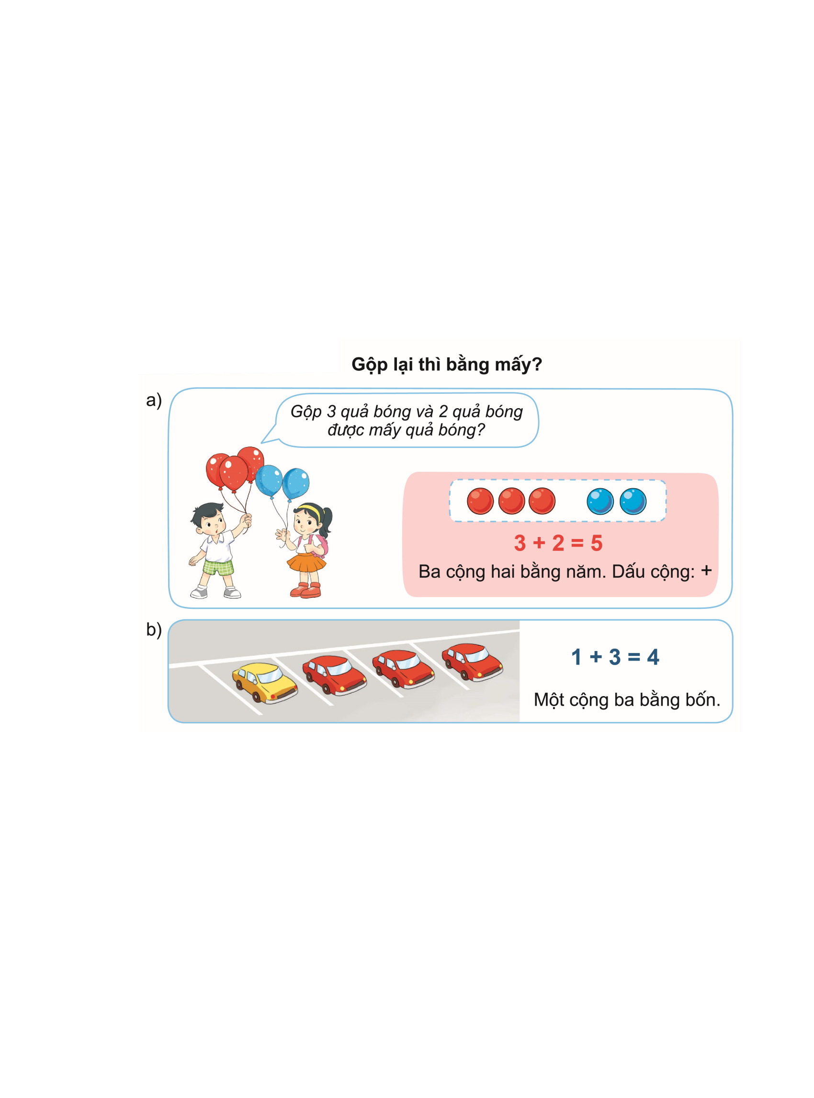
b)
1
+
3
=
?
?
?
4

Slide 8



Giải lao

Slide 9
Hoạt động

Slide 10




1. Số ?
1 + 1 =
2 + 1 =
3
2
?
?
1 + 4 =
5
3 + 1 =
4
?
?

Slide 11



2. Số ?

Slide 12





a)
2
+
2
=
4
?
?

Slide 13






b)
4
+
1
=
5
?
?

Slide 14
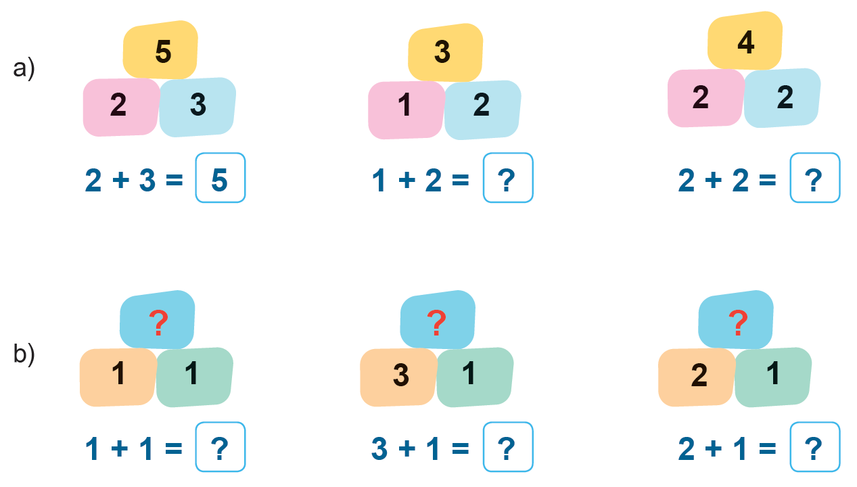
3. Số ?

Slide 15
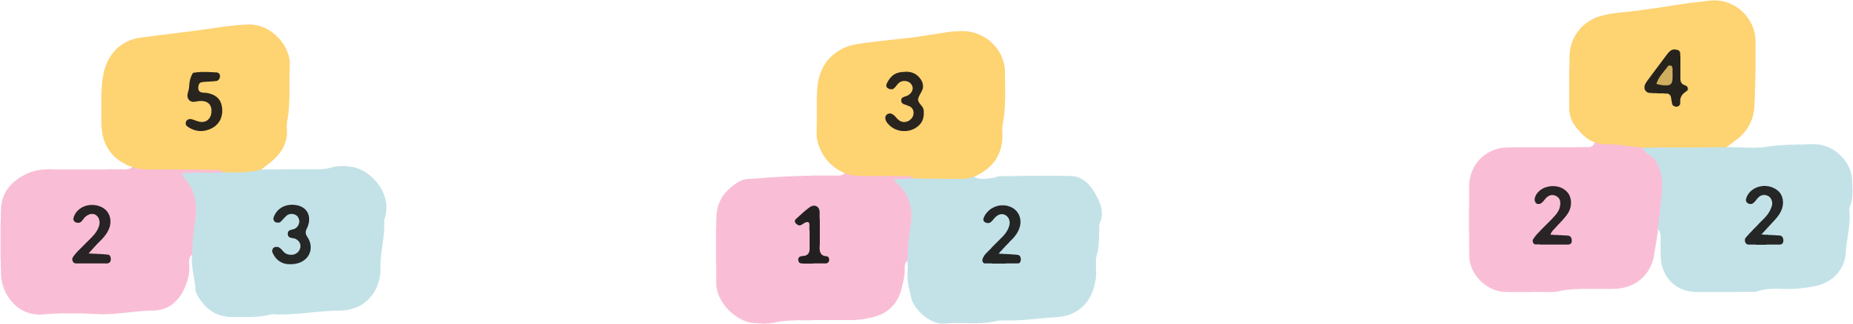
a)
?
1 + 2 =
?
2 + 2 =
4
2 + 3 =
5
3

Slide 16

b)
3 + 1 =
?
2 + 1 =
?
1 + 1 =
2
4
3

Slide 17


